Slide 1
4cm
2cm

Slide 2
10cm
5cm

Slide 4
6cm
4cm
2cm

Slide 5
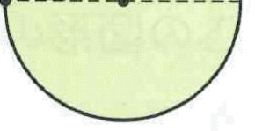
10cm

Slide 6
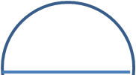
●から
○３つを
引けばいい

Slide 7
これを２つつなげると

Slide 8
この三角形をつなげると…
ということは…
から
を引けばいいのだ！！

